Slide 1
Low-Tech
РИ-180013
Приданцев Егор Романович Гафурова Анжелина Салаватовна Мясникова Полина Олеговна Ходенев Михаил Алексеевич
Куратор проекта: Шадрин Денис Борисович

Slide 2
Целевая аудитория:
типичные школьники-абитуриенты

Slide 3
Анализ конкурентов

Slide 4
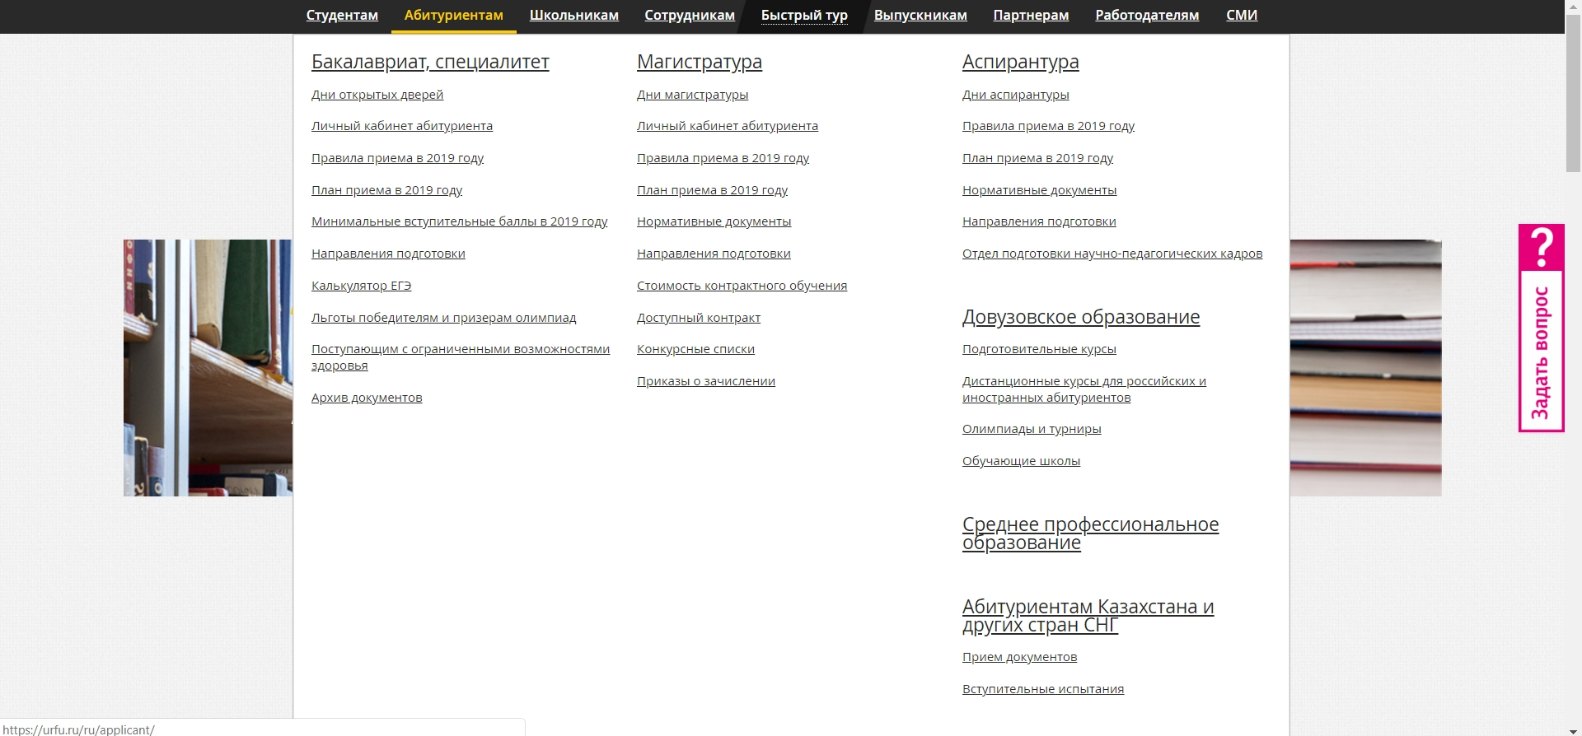

Slide 5
Откуда взяли информацию?

Slide 6
Какие технологии использовались?
HTML + CSS

Slide 7
Результат
Разработан полностью функционирующий прототип сайта с полной информацией по направлению подготовки специалитета"10.05.02 Информационная безопасность телекоммуникационных систем - специалитет (109)".
Спасибо за внимание!

